Slide 1

ОЦЕНКА РЕГУЛИРУЮЩЕГО ВОЗДЕЙСТВИЯ
В СМОЛЕНСКОЙ ОБЛАСТИ
ИТОГИ за 1 квартал 2026 года

Slide 2


СМОЛЕНСКАЯ ОБЛАСТЬ –
ЛИДЕР РЕЙТИНГА 2025 ГОДА
Высший уровень
Ханты-Мансийский автономный округ
Липецкая область
Республика Татарстан
Краснодарский край
Чеченская республика
Воронежская область
Белгородская область
Чувашская Республика
Новосибирская область
Свердловская область
Смоленская область
Москва
Вологодская область
Курская область
Тюменская область
Минэкономразвития России подвело итоги рейтинга качества проведения оценки регулирующего воздействия (ОРВ), оценки применения обязательных требований (ОПОТ), оценки фактического воздействия (ОФВ) и экспертизы в субъектах РФ.
Позиция Смоленской области в группе регионов-лидеров с
«Высшим уровнем» проведения регуляторных процедур подтверждает эффективность деятельности исполнительных органов региона по созданию благоприятного бизнес-климата.

Slide 3






ВЗАИМОДЕЙСТВИЕ С РЕГИОНАЛЬНЫМИ ПРЕДПРИНИМАТЕЛЬСКИМИ СООБЩЕСТВАМИ
ПУБЛИЧНЫЕ ОБСУЖДЕНИЯ
на портале
regulation.admin-smolensk.ru
Уполномоченный по защите
прав предпринимателей
Торгово-промышленная палата Смоленской области
Цель – учесть мнение бизнеса при разработке и доработке НПА
Смоленское региональное отделение «ОПОРЫ РОССИИ»
Смоленское региональное отделение «Деловой России»
Смоленское региональное объединение работодателей «Научно-промышленный союз»

Slide 4
СИСТЕМА РЕГУЛЯТОРНЫХ ПРОЦЕДУР
В СМОЛЕНСКОЙ ОБЛАСТИ
РЕГИОНАЛЬНЫЙ УРОВЕНЬ
Оценка регулирующего воздействия (ОРВ)
Экспертиза
Оценка применения обязательных требований (ОПОТ)
НПА, которые не проходили ОРВ
Мониторинг фактического воздействия НПА, которые проходили ОРВ
НПА, содержащие обязательные требования (ОТ)
Оценка фактического воздействия (ОФВ) НПА, содержащих ОТ
Проекты НПА
МУНИЦИПАЛЬНЫЙ УРОВЕНЬ
Оценка регулирующего воздействия (ОРВ)
Экспертиза
Отменена 24.09.2025 изменениями в областной закон от 19.11.2014 № 156-з

Slide 5



НОРМАТИВНО-ПРАВОВАЯ БАЗА В СФЕРЕ ОРВ
ОРВ | Областной закон от 28.10.2016 № 111-з Областной закон от 29.09.2022 № 123-з Указ Губернатора Смоленской области от 10.10.2023 № 4 Постановление Администрации Смоленской области от 13.11.2015 № 718 Приказ министра экономического развития Смоленской области от 24.01.2024 №03/01-01
Экспертиза | Постановление Администрации Смоленской области от 13.11.2015 № 717 Приказ министра экономического развития Смоленской области от 15.12.2023 №17/01-01
ОПОТ | Постановление Администрации Смоленской области от 09.02.2023 № 43 Приказ министра экономического развития Смоленской области от 08.08.2024 № 612
ОРВ на муниципальном уровне | Областной закон от 19.11.2014 № 156-з Приказом министра экономического развития Смоленской области от 17.10.2024 № 74/01-01
Публичные обсуждения/ консультации | Приказом министра экономического развития Смоленской области от 15.12.2023 № 18/01-01 Приказ начальника Департамента экономического развития Смоленской области от 30.12.2021 № 67/01-01

Slide 6
ОЦЕНКА РЕГУЛИРУЮЩЕГО ВОЗДЕЙСТВИЯ
15
проектов НПА Смоленской области прошли процедуру ОРВ
4
проекта НПА получили положительные заключения
11
проектов НПА получили отрицательные заключения
Материалы по ОРВ размещены на сайте Министерства: https://econ.admin-smolensk.ru/orv/orv-i-ekspertiza/ocenka-reguliruyuschego-vozdejstviya-proektov-npa/2026-god/

Slide 7
ОЦЕНКА РЕГУЛИРУЮЩЕГО ВОЗДЕЙСТВИЯ

Slide 8



ЗАПРОС МНЕНИЙ О НЕОБХОДИМОСТИ
ПРОВЕДЕНИЯ ОРВ
пакетов документов поступили на рассмотрение
5
ОРВ требуется
ОРВ не требуется
5
0
пакетов
документов
пакетов
документов

Slide 9


ОБОБЩЕННЫЕ ИТОГИ ПРОВЕДЕНИЯ
РЕГУЛЯТОРНЫХ ПРОЦЕДУР: ОРВ И ЭКСПЕРТИЗЫ
11 отрицательных заключений
58 замечаний
и предложений
57 замечаний учтено (98%)
1 замечание – согласительные процедуры
Доработано 100% НПА, получивших отрицательные заключения

Slide 10
ОЦЕНКА ПРИМЕНЕНИЯ ОБЯЗАТЕЛЬНЫХ ТРЕБОВАНИЙ И ОЦЕНКА ФАКТИЧЕСКОГО ВОЗДЕЙСТВИЯ
Временной цикл ОПОТ | 2024-2026 | 2025-2027
Разработчик НПА – исполнительный орган Смоленской области | Министерство промышленности и торговли | Главное управление ветеринарии
Итоги работы за 2025 год | Разработчику направлено заключение на доклад об ОПОТ в отношении двух НПА; Замечания учтены, и НПА признан утратившим силу Подготовлен проект НПА об установлении срока действия ОТ, по которому разработчиком подготовлен отчет о предварительной ОРВ проведены публичные обсуждения проекта НПА | Разработчиком подготовлен проект доклада о достижении целей введения ОТ в сфере обращения с животными; Проведены публичные обсуждения проекта доклада об ОПОТ
Материалы по ОПОТ и ОФВ размещены на сайте Министерства:
https://econ.admin-smolensk.ru/orv/orv-i-ekspertiza/ocenka-primeneniya-obyazatelnyh-trebovanij/

Slide 11
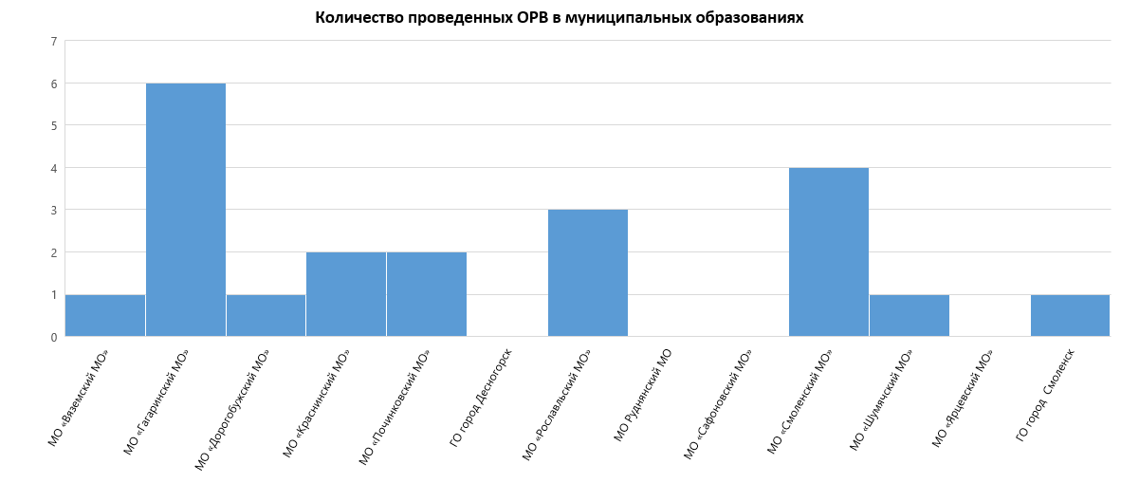
ОБЗОР ЗАКЛЮЧЕНИЙ ПО ИТОГАМ ПРОВЕДЕНИЯ ОРВ НА МУНИЦИПАЛЬНОМ УРОВНЕ

Slide 12

ВЗАИМОДЕЙСТВИЕ С ИСПОЛНИТЕЛЬНЫМИ ОРГАНАМИ И ОРАНАМИ МЕСТНОГО САМОУПРАВЛЕНИЯ
ПО ВОПРОСАМ ПРОВЕДЕНЯ РЕГУЛЯТОРНЫХ ПРОЦЕДУР
Минэкономразвития Смоленской области – уполномоченный орган в сфере ОРВ
Оказывает методологическую и информационно-консультационную помощь представителям исполнительных органов Смоленской области - разработчикам НПА
Осуществляет регистрацию пользователей на региональном Интернет-портале для публичного обсуждения проектов и действующих НПА органов власти
Обеспечивает методическую поддержку разработчиков НПА по проведению регуляторных процедур. Рекомендации по заполнению отчета о предварительной ОРВ: https://econ.admin-smolensk.ru/files/637/razyasneniya-po-otchetu.pdf
Проводит обучающие мероприятия (вебинары, рабочие встречи, воркшопы) для разработчиков НПА

Slide 13

Выражаем искреннюю признательность за уделенное Вами время
Минэкономразвития Смоленской области,
Департамент мониторинга бизнес-климата,
сектор оценки регулирующего воздействия
(4812)-29-19-07, 29-25-53, 29-25-08
https://econ.admin-smolensk.ru/
https://regulation.admin-smolensk.ru/

